Slide 1
VIÊM LOÉT DẠ DÀY – TÁ TRÀNG

Slide 2
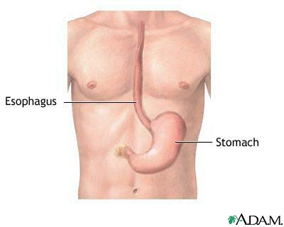
Dạ dày
Dạ dày di động & thay đổi hình dạng, chỉ cố định tương đối ở tâm vị
Chức năng
Tiết acid dịch vị, pepsin, yếu tố nội tại
Trộn thức ăn với dịch vị
Lưu giữ nhũ trấp cho đến khi có cùng nhiệt độ và áp lực thẩm thấu với các dịch khác trong cơ thể
Thời gian lưu giữ thức ăn: 3-6 h
Notes:
Thời gian lưu trữ thức ăn từ 3-4 giờ tuỳ theo loại thức ăn
Dịch vị do dạ dày tiết ra thấm vào thức ăn. Dvị do các tuyến dd tiết ra do cơ chế pxạ không đk (khi t/ăn kích thích trực tiếp vào nmạc dd) hoặc do pxạ có đk (yếu tố tâm lý, mùi thức ăn,..)Ngoài ra dvị tiết ra do chất Gastrin là hormon của nmạc vùng hang vị của dd, do hormon vỏ tthận.
Thành phần của dvị gồm nước, muối khoáng, đb là HCl và các men. HCl là tphần quan trọng của dvị vì có tác dụng làm ngăn ngừa lên men các t/ăn, đóng mở môn vị, kích thích tiết dịch ở ruột tá, diệt khuẩn, tăng cường hđ của các men đb là các men pepsin. Men Pepsin có td thủy phân các protein ở môi trường acid

Slide 3
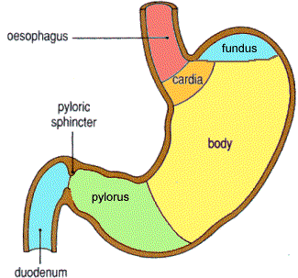
Dạ dày
Có 4 phần
Tâm vị
Đáy vị (Phình vị)
Thân vị
Hang-Môn vị:
Hang vị
Tiền môn vị
Ống môn vị

Slide 4
SỰ CẦN THIẾT CỦA ACID DỊCH VỊ
Acid tạo môi trường tối ưu để Pepsin hoạt động (pH tối ưu: 2 – 4).
Acid thủy phân các protein
Acid điều hòa chức năng của dạ dày và ruột
Acid có tác dụng kiềm khuẩn, ngăn cản sự xâm nhập của các vi khuẩn vào ống tiêu hóa

Slide 5
BƠM PROTON K+/H+
HCI
HCl
H⁺
Cl⁻
K⁺
Protein kinases
Protein kinases
Acid pump
Ca²⁺
Cl⁻
Ca²⁺
Release of Ca²⁺ from intracellular stores
K⁺
Release of Ca²⁺ from intracellular stores
Ca²⁺
Protein kinases
cAMP
ACh (M₃)
Gastrin
Acetylcholine
Histamine
Notes:
REGULATION OF ACID PRODUCTION:
The outer membrane of parietal cells contains a series of small intracellular channels, called canaliculi, which penetrate deeply into the interior of the parietal cell and increase the surface area available for secretion. Within the membranes that line the canaliculi, protein based proton pumps actively transfer hydrogen ions across the parietal cell membrane, into the lumen of the canaliculi, in exchange for potassium ions. Negatively charged chloride ions diffuse across the parietal cell membrane, and combine with the protons to form a solution of hydrochloric acid.
The human stomach contains approximately one billion parietal cells, each secreting more than 3 billion protons per second. During the course of a day, parietal cells of the gastric mucosa produce between 2 and 3 litres of hydrochloric acid.
The activity of the parietal cell proton pump is regulated by three different chemicals: Acetylcholine, a neurotransmitter substance released by the parasympathetic nervous system in response to a wide range of gustatory stimuli; gastrin, a hormone released by antral G cells in response to the presence of partially digested proteins in the stomach and/or changes in the pH of the gastric fluid; and histamine, a locally acting hormone released by ECL cells in response to stimulation by either acetylcholine or gastrin.

Slide 6
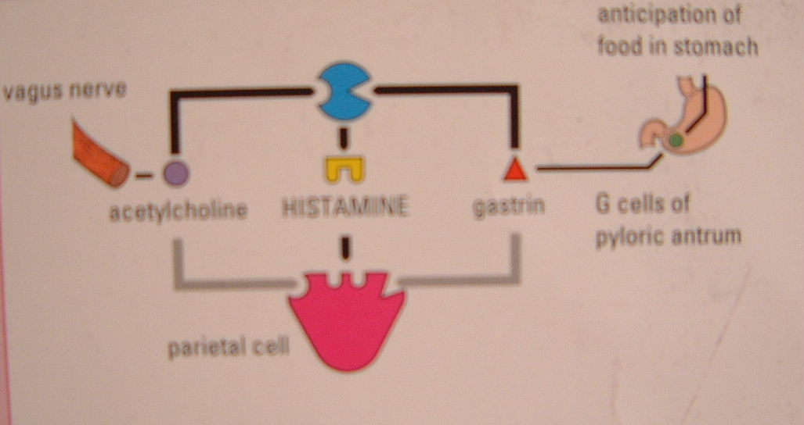
Cơ chế điều hòa tiết acid ở Dạ dày
Histaminocyte
Thức ăn kích thích dạ dày
TK phế vị
Acetylcholine
HISTAMINE
Gastrine
TB G ở hang-môn vị
H2
TB thành
K+
Bơm proton
Ức chế ngược (-)
H+
Quá trình tiết H+ là quá trình chủ động,
Nhờ bơm proton H+/K+ ATPase để tạo ra năng lượng

Slide 7
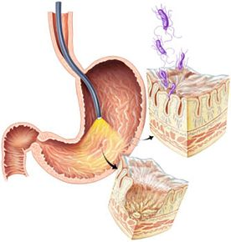
BỆNH LOÉT DẠ DÀY-TÁ TRÀNG

Slide 8
1. ĐẠI CƯƠNG
Loét DD - TT là tình trạng niêm mạc bị tổn thương bề mặt vượt quá lớp cơ niêm do tác động của dịch vị dạ dày.
- Bệnh rất thường gặp, là bệnh mạn tính và dễ tái phát.

Slide 9
LOÉT DẠ DÀY-TÁ TRÀNG: Cơ chế bệnh sinh
Mất cân bằng giữa yếu tố bảo vệ và yếu tố phá hủy
mucus
bicarbonate
tế bào niêm mạc
acid
pepsin
muối mật
YẾU TỐ BẢO VỆ
YẾU TỐ PHÁ HỦY
KHÔNG LOÉT
LOÉT
No Acid, No Ulcer (Schwartz -1910)
Notes:
ACID RELATED DISEASES:
Peptic ulcer disease is characterised by a break in the lining of the gastrointestinal tract so that the submucosa is exposed to the acidic stomach contents. Its pathophysiology is also closely associated with Helicobacter pylori infection and the use of nonsteroidal anti-inflammatory drugs,
or NSAIDs. Peptic ulcer disease is a chronic, recurring disorder characterised by the development of ulcerative lesions of the alimentary mucosa. The two common forms of peptic ulcer disease are duodenal ulcers that form in the region of the small intestine closest to the stomach, and gastric ulcers that form in the stomach. The most common site for a peptic ulcer is in the first few centimetres of the duodenum. Peptic ulcers can also occur in the oesophagus.
Peptic ulcers occur when there is an imbalance between aggressive and defensive factors in the stomach, and the mucosa is no longer prevented from attack. This disease is strongly associated with infection with a bacterium called Helicobacter pylori and with the use of non-steriodal antiinflammatory drugs such as acetyl salicylic acid.

Slide 10
BỆNH LOÉT DẠ DÀY-TÁ TRÀNG
Chất nhầy
Loét nông
Loét sâu
Loét
Thủng
Niêm mạc
Cơ
Thanh mạc
ĐỊNH NGHĨA:
Viêm trợt: chỉ tổn thương ở lớp niêm mạc, không mất chất nhầy
Loét nông: chưa quá lớp niêm mạc
Loét: tổn thương đến lớp dưới niêm mạc
Loét sâu: tổn thương sâu đến lớp cơ.
Thủng: tổn thương ăn thủng thanh mạc

Slide 11
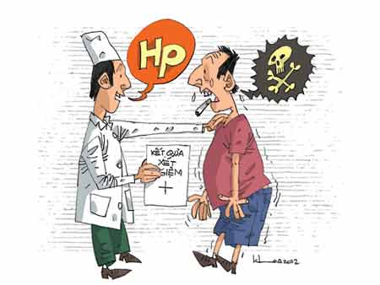
2. NGUYÊN NHÂN VÀ CƠ CHẾ BỆNH SINH
2.1. Nguyên nhân
- Helicobacter pylori (HP): đây là nguyên nhân quan trọng nhất
- Các thuốc: NSAIDs, AINS, Aspirin, corticosteroids (khi dùng chung với NSAIDs), Postassium chlorid...
- Loét do stress:...
- Loét liên quan đến bệnh mạn tính hoặc suy đa tạng: COPD, xơ gan, suy thận...
- Loét do tự miễn

Slide 12
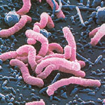
Vi khuÈn Helicobacter Pylori

Slide 13
BỆNH LOÉT DẠ DÀY-TÁ TRÀNG: Helicobacter pylori
H.pylori là gì ?
Xoắn khuẩn Gr (-), có nhiều chiên mao, sinh men urease,, sống trong lớp nhầy ở DD
Làm thế nào H.pylori sống được trong DD? Hp sống trong lớp nhầy, sinh ra urease xúc tác việc thủy phân urê thành NH₃ và CO₂ . NH₃ trung hòa acid → Hp thích nghi và sống được trong môi trường acid cao .

Slide 14
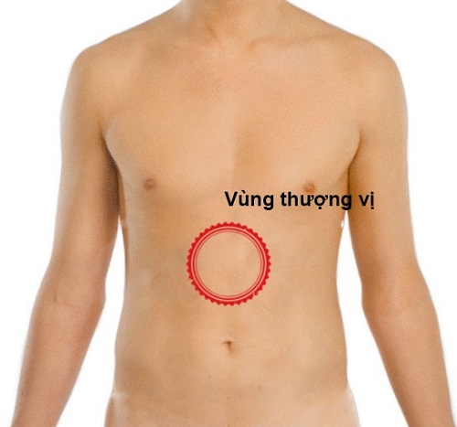
3. TRIỆU CHỨNG
3.1. Triệu chứng lâm sàng
- Đau bụng:
+ Đau thượng vị (vùng trên rốn và dưới mỏm xương ức).
+ Mức độ từ khó chịu, đau âm ỉ đến dữ dội
+ Đau có chu kỳ theo bữa ăn và theo mùa.
+ Đau xuất hiện hoặc tăng khi ăn các thức ăn chua, cay hay bị căng thẳng thần kinh và giảm khi uống các thuốc kháng acid hay thuốc băng niêm mạc dạ dày.

Slide 15
+ Tuỳ vào vị trí ổ loét, tính chất đau có sự khác biệt:
Loét hành tá tràng: đau thường xuất hiện lúc đói hoặc sau bữa ăn 2-3 giờ, đau trội lên về đêm, ăn vào hoặc sử dụng các thuốc trung hoà acid thì đỡ đau nhanh
Loét dạ dày: thường đau sau ăn trong khoảng vài chục phút đến vài giờ, đáp ứng với bữa ăn và thuốc kháng acid kém hơn so với loét hành tá tràng.

Slide 16
- Các triệu chứng không điển hình: Ợ hơi, ợ chua, buồn nôn, nôn, đầy bụng, chán ăn, sụt cân.
- Các trường hợp loét câm: Thường chỉ được chẩn đoán khi xảy ra các biến chứng.

Slide 17
3.2. Triệu chứng cận lâm sàng
- Chụp XQ dạ dày - tá tràng
- Nội soi dạ dày tá tràng:
- Chụp cắt lớp vi tính
- Test tìm HP:
+ Nuôi cấy từ mảnh sinh thiết niêm mạc dạ dày
+ Tìm kháng thể HP trong máu
+ Tìm kháng nguyên của HP trong phân
- Xét nghiệm dịch vị của dạ dày: Hút dịch vị lúc đói đánh giá tình trạng bài tiết của dịch vị, định lượng HCl, đo hoạt lực của pepsin

Slide 19
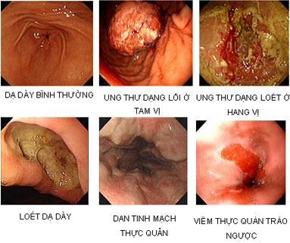
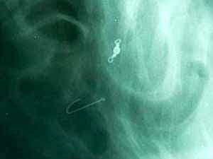

Slide 20
Ung thư­
hãa
4. BIẾN CHỨNG
BiÕn chøng
bÖnh loÐt d¹ dµy
-t¸ trµng
HÑp
m«n vÞ
XuÊt huyÕt
tiªu hãa
Thñng
d¹ dµy

Slide 21
5. ĐIỀU TRỊ
5.1. Nguyên tắc điều trị
- Loại trừ nguyên nhân gây bệnh như: Stress, xoắn khuẩn helicobacter pylori…
- Bình thường hóa chức năng dạ dày
- Tăng cường các quá trình tái tạo niêm mạc, loại trừ các bệnh kèm theo.

Slide 22
5.2. Điều trị cụ thể
5.2.1. Điều trị nội khoa
* Nhiễm H. Pylori: phác đồ điều trị tiệt trừ H. Pylori.
Phác đồ 3 thuốc: 1 thuốc chống loét kết hợp 2 kháng sinh.
Phác đồ 4 thuốc: 2 thuốc chống loét kết hợp 2 thuốc kháng sinh.

Slide 23
- Thuốc chống loét: Bismuth, ức chế thụ thể H₂ của histamin, ức chế bơm proton.
- Kháng sinh: Amoxicillin, Metronidazol, Doxycylin …
- Thuốc ức chế thụ thể H₂:
+ Cimetidin (Tagamet): Giảm cơn đau nhanh. Uống sau ăn.
+ Nanitidin (Azantac): Hiệu quả hơn, uống sáng tối hoặc một lần vào buổi tối
- Thuốc chống tiết dịch dạ dày (ức chế bơm proton):
+ Lanzor liều một viên uống vào buổi tối.
+ Omeprazol (Mopral, Lomac, Omez, Losec): Uống một lần vào buổi tối. Thuốc tác dụng rất nhanh sau 24 giờ ức chế 80% lượng acid dịch vị
- Thuốc kháng acid và băng ổ loét: Gastropulgite, Kremil S, Maalox, … thường được nhai nhỏ trong hoặc sau khi ăn.

Slide 24
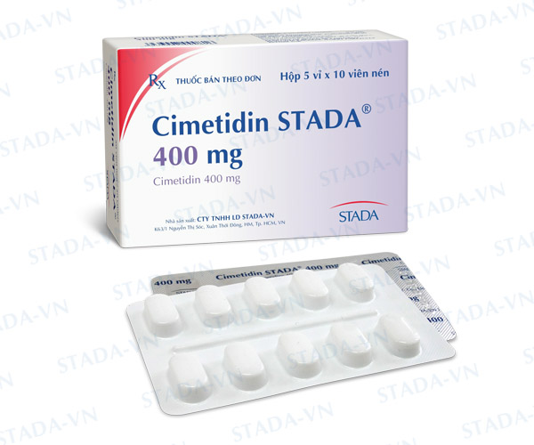
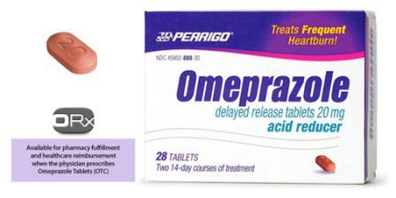
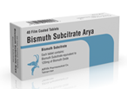
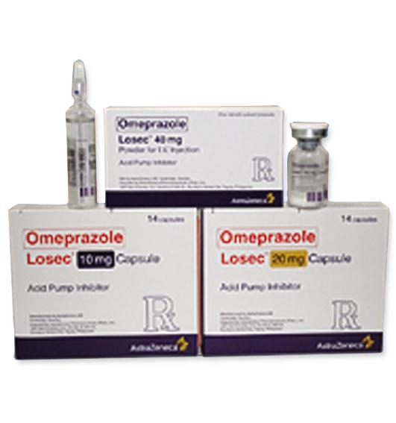
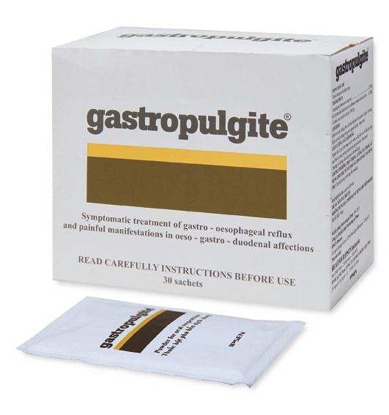
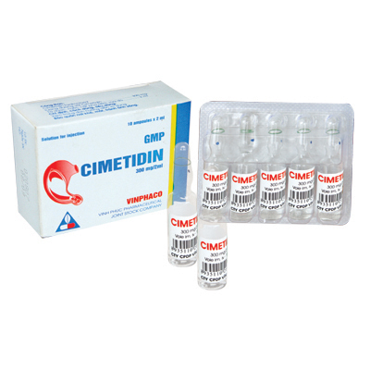

Slide 25
* Không do nhiễm H. Pylori: Điều trị gồm
- Ngưng các thuốc gây loét
- Điều trị bằng các thuốc chống loét: Thuốc kháng axit, thuốc chống tiết axit, thuốc bảo vệ niêm mạc.

Slide 26
* Điều trị hỗ trợ: Kiêng các thức ăn chua cay, nhiều mỡ béo và phải ngừng hút thuốc lá, ngừng uống bia rượu. Tránh các nguyên nhân gây stress.

Slide 27
5.2.2. Điều trị ngoại khoa
- Không điều trị khỏi bằng phương pháp nội khoa
- Có biến chứng: Thủng dạ dày, hẹp môn vị…

Slide 28
Tình huống
Bệnh nhân Hà Minh Th, 36 tuổi, vào viện với lý do đại tiện phân đen.
Chẩn đoán: Xuất huyết tiêu hóa do Loét dạ dày – tá tràng
1. Quá trình bệnh lý: Cách đây 2 ngày người bệnh đại tiện phân đen, kèm theo mệt, hoa mắt, chóng mặt, đau bụng âm ỉ và nôn ra thức ăn. Người bệnh vào viện và được chẩn đoán: Xuất huyết tiêu hóa do Loét dạ dày – tá tràng.
2. Tiền sử: Người bệnh tiền sử khỏe mạnh, chưa phát hiện bệnh lý, có thói quen ăn đồ cay, nhiều gia vị, thỉnh thoảng có uống nhiều rượu bia
3. Hiện tại:
NB mệt, tỉnh táo, tiếp xúc được, da, niêm mạc nhợt, mạch 80 lần/phút; nhiệt độ 36⁰7; huyết áp: 110/70mmHg; nhịp thở: 19 lần/phút, Chiều cao:1,69m. Cân nặng 63 kg. NB còn buồn nôn, đại tiện 4 lần 1 ngày phân lỏng, màu đen; nước tiểu 1000ml/24 giờ.
Thăm khám: bụng mềm, không chướng, ấn đau tức vùng thượng vị; các cơ quan khác chưa phát hiện gì đặc biệt.
- XN máu: RBC: 2.42 T/l (4.5-5.9 T/l), HGB: 75 g/l (135-175 g/l), HCT: 0.225 l/l (0.41-0.53l/l), WBC: 8.0G/l (4.0-10.0G/L)
- Nội soi thực quản-dạ dày- hành tá tràng: hành tá tràng niêm mạc nề xung huyết có 2 ổ loét đk ~ 5mm vaf~7mm đáy có vết bầm đỏ

Slide 29
Tình huống
Câu hỏi 8: Liệt kê các triệu chứng của Loét dạ dày – Tá tràng trên người bệnh trong tình huống?
Câu hỏi 9: Trình bày hướng điều trị cho người bệnh Loét dạ dày – Tá tràng trong tình huống?

